Slide 1
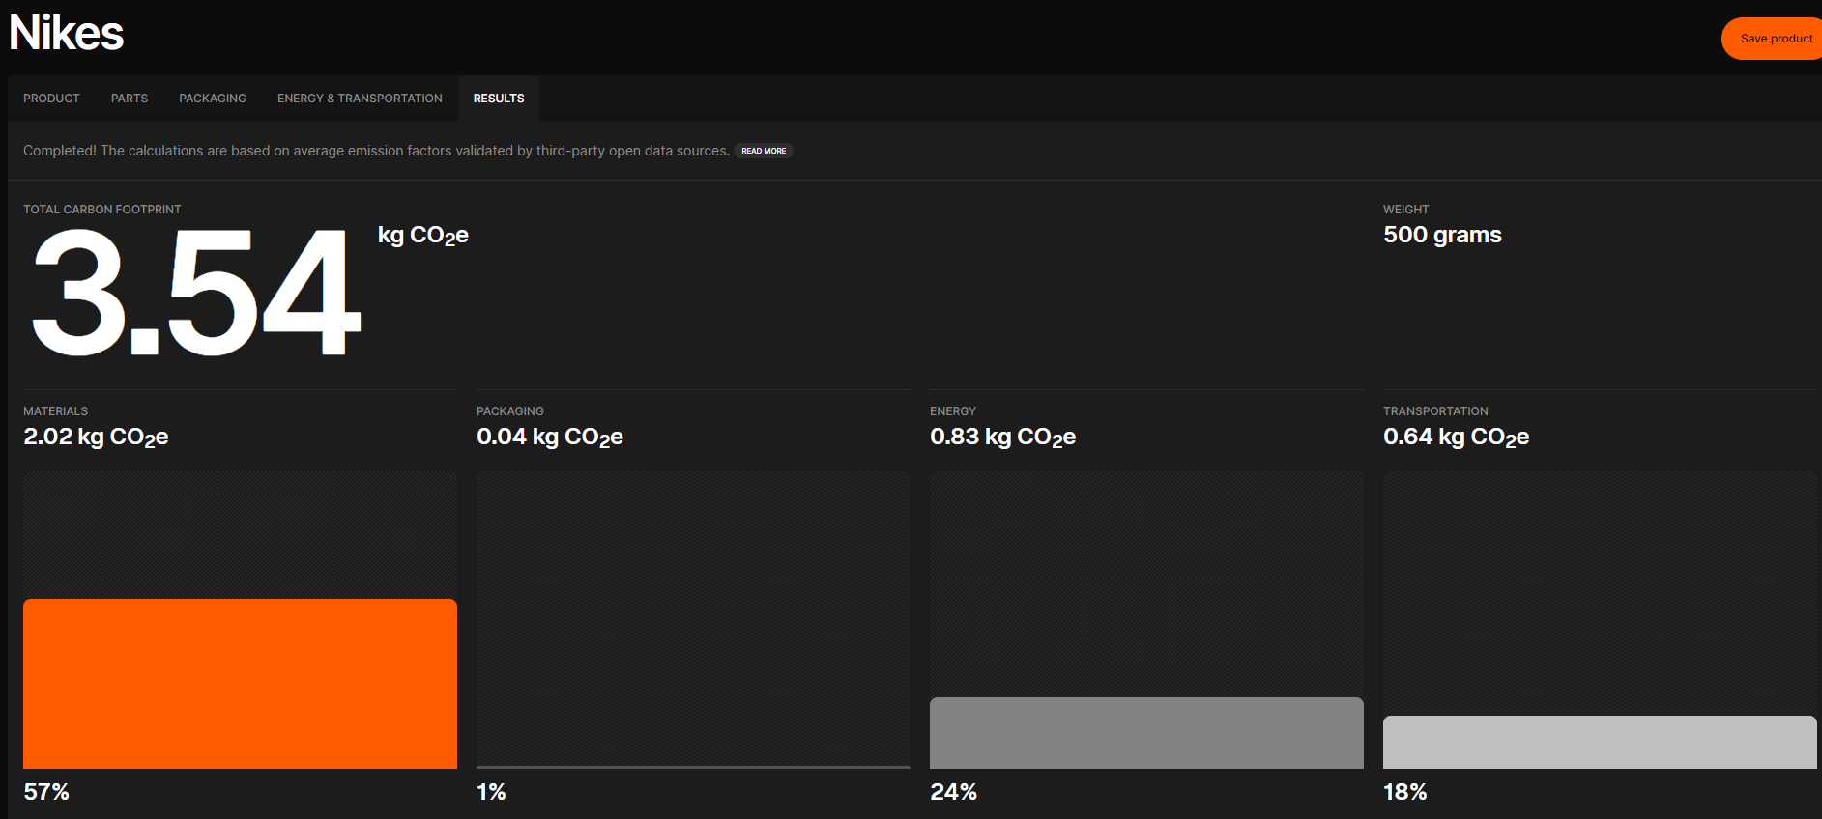
PRODUCT-MATERIALENPASPOORT
CO₂-eq emissiebord:
ALGEMEEN:
Naam van het product:
Type product:
Prijs:
Inhoud:
Fabrikant:
PRODUCTKENMERKEN:
Heeft het product een keurmerk? (ja/nee, welke?)
Wat doen we met het product als we klaar zijn met gebruik ervan?
VERPAKKINSKENMERKEN:
Omschrijving hoe het product verpakt is:
Wat doen we met de verpakking als we klaar zijn met gebruik ervan?
Foto van het product
Grondstoffen | Herkomst (stad/land) | Transportafstand (km) | Aandeel t.o.v. totaal (%) | Biobased? (ja/nee en %) | Gerecycled? (ja/nee en %) | Terug te winnen na gebruik (ja/nee of %)
 |  |  |  | Ja Nee … % | Ja Nee … %
 |  |  |  | Ja Nee … % | Ja Nee … %
 |  |  |  | Ja Nee … % | Ja Nee … %
Grondstoffen | Herkomst (stad/land) | Transportafstand (km) | Aandeel t.o.v. totaal (%) | Biobased? (ja/nee en %) | Gerecycled? (ja/nee en %) | Terug te winnen na gebruik (ja/nee of %)
 |  |  |  | Ja Nee … % | Ja Nee … %
 |  |  |  | Ja Nee … % | Ja Nee … %
 |  |  |  | Ja Nee … % | Ja Nee … %

